Slide 1








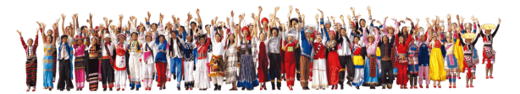
“4.15”全民国家安全教育日
国家安全 你我同行

Slide 2

https://www.ypppt.com/
我做的好，妈妈就会给我一个甜甜的吻。这就是我的一家，有趣、幸福的家，你们喜欢我吗？我的一家人作文350字
我有一个快乐之家，家里四口人，分别是：妈妈、爸爸、哥哥和我。我的妈妈今年40岁。她的头发卷卷的，喜欢扎马尾辫，她很温柔、善良，妈妈就像天上的太阳，我是地上的小草，她用温暖的阳光来照射我，呵护我茁壮成长。我的爸爸今年39岁。他喜欢玩手机，还喜欢打麻将，每次都要玩到很晚，打起麻将时都要从下午打到晚上才回家。爸爸平时对我不怎么好，但是他还是喜欢我的。他很作文严肃，爸爸就像水里的鱼，我是他抱着的鱼宝宝，他爱抚着我，让我快乐地长大。我的哥哥是一个贪吃鬼，他今年18岁。他非常爱吃，早上要吃，中午要吃，
前 言
2015年通过的《国家安全法》第十四条规定：“每年4月15日为全民国家安全教育日。”今年的4月15日，是《国家安全法》颁布实施以来的第五个全民国家安全教育日。20XX年活动主题是坚持总体国家安全观，统筹传统安全和非传统安全，为决胜全面建成小康社会提供坚强保障。

Slide 3
晚上要吃，连睡觉和做梦都在吃。他很喜欢打我，很暴力，都不知道怎么比喻了。我是一个爱做家务的好孩子，我今年9岁了。我总是喜欢帮妈妈干活。要是我做的好，妈妈就会给我一个甜甜的吻。这就是我的一家，你们喜欢我吗？我的一家人作文400字
我家三人，各有各的喜爱，像三色笔一样，有着天人之别。妈妈有各式各样的新衣服。家里常常能看见一个熟悉的背影在打扮，粉色的纱裙，朦胧中透出一丝飘逸，好漂亮。当她转过身来，果真是爱臭美的妈妈。她每天换着不同的新衣服，每一件穿起来都那么好看，生动演绎着童话故事里的一位位公主。我爸爸是个十足的球迷。一有足球赛直播，他就抱着电视当宝贝了。每当球赛开始时，一双眼睛几乎钻进电视里，像是
01
全民国家安全教育日介绍
02
当前国际国内形势
目 录
03
危害国家安全的行为及相关罪名
04
危害国家安全罪相关法条内容
05
我们应当我们应当如何维护国家安全

Slide 4

全民国家安全教育日介绍

Slide 5



全民国家安全教育日介绍
全民国家安全教育日
2015年7月1日，第十二届全国人民代表大会常务委员会第十五次会议通过了《中华人民共和国国家安全法》， 该法自公布之日起施行。国家安全法第14条规定：每年4月15日为全民国家安全教育日。
什么是国家安全？
根据《国家安全法》第2条规定，国家安全是指国家、政权、主权、统一和领土完整、人民福祉、经济社会可持续发展和国家其他重大利益相对处于没有危险和不受内外威胁的状态，以及保障持续安全状态的能力。

Slide 6
全民国家安全教育日介绍
国家安全包括哪些方面？
为了体现总体国家安全观的要求，《中华人民共和国国家安全法》从政治安全、国土安全、军事安全、经济安全、文化安全、社会安全、科技安全、信息安全、生态安全、资源安全、核安全等11个领域 对国家安全任务进行了明确。
政治安全
国土安全
军事安全
经济安全
文化安全
社会安全
科技安全
信息安全
生态安全
资源安全
核安全

Slide 7

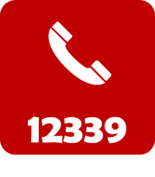
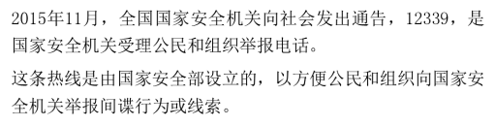
全民国家安全教育日介绍

Slide 8

当前国际国内形势

Slide 9
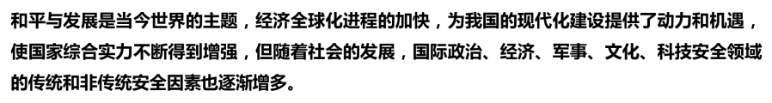


当前国际国内形势

Slide 10
当前国际国内形势
近年来，大国关系变换调整，合作、竞争与对抗并存。美、中、日之间的竞争态势与中俄之间的合作关系同时并存、各自深化。
同时并存
各自深化
美国坚定地实施战略东移、其亚太同盟体系防范、遏制中国的态势不减反增，中美关系中的战略竞争性凸显；日本向“正常国家”转型，中日在海上安全、对外投资多个领域矛盾重重，关系持续低迷；中俄就“一带一路”与“欧亚经济联盟”的对接达成共识，战略合作关系加强。

Slide 11
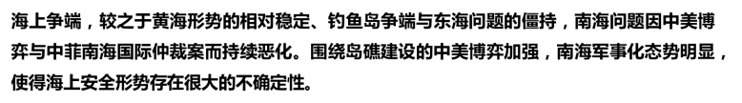

当前国际国内形势
非传统安全方面，恐怖主义、环境问题等对地区安全的挑战严峻，“伊斯*兰国”极端势力的战略改变及其影响力的外溢，使本地区面临严重安全威胁。经济发展和人口增长等因素造成中国及其周边各国面临着水资源短缺与污染、城市空气污染与林火雾霾、生物多样化的丧失、气候变化等严峻挑战。

Slide 12

当前国际国内形势
国家安全问题是每个国家的永恒话题
自人类社会产生了国家，就存在着国家利益和国家安全问题。为了国家安全和国家利益而展开的颠覆与反颠覆、渗透与反渗透的斗争一刻也没有停止过。
Notes:
https://www.ypppt.com/

Slide 13
危害国家安全的行为及相关罪名

Slide 14

危害国家安全的行为及相关罪名
1
2
3
阴谋颠覆政府、分裂国家、推翻社会主义制度
参加间谍组织或者接受间谍组织及其代理人任务
窃取、刺探、收买、非法提供国家秘密
5
4
危害国家安全行为
进行危害国家安全的其他破坏活动
策动、勾引、收买国家工作人员叛变

Slide 15

危害国家安全的行为及相关罪名
背叛国家罪
指勾结外国或者境外机构、组织、个人，危害中华人民共和国的主权、领土完整和安全的行为。
分裂国家罪
指组织、策划、实施分裂国家、破坏国家统一，或者与境外的机构、组织、个人相勾结，组织、策划、实施分裂国家、破坏国家统一的行为。
危害国家安全的
行为及相关罪名
煽动分裂国家罪
指煽惑、挑动群众分裂国家、破坏国家统一的行为。在客观方面表现为煽惑、挑动群众分裂国家、破坏国家统一的行为。

Slide 16

危害国家安全的行为及相关罪名
武装叛乱、暴*乱罪
指组织、策划、实施武装叛乱、武装暴*乱或者策动、胁迫、勾引、收买国家机关工作人员、武装部队人员、人民警察、民兵进行武装叛乱、武装暴*乱的行为。
颠覆国家、政权罪
指组织、策划、实施颠覆国家、政权、推翻社会主义制度的行为。
煽动颠覆国家、政权罪
危害国家安全的
行为及相关罪名
指以造谣、诽谤或者其他方式煽动颠覆国家、政权、推翻社会主义制度的行为。

Slide 17
危害国家安全罪相关法条内容

Slide 18
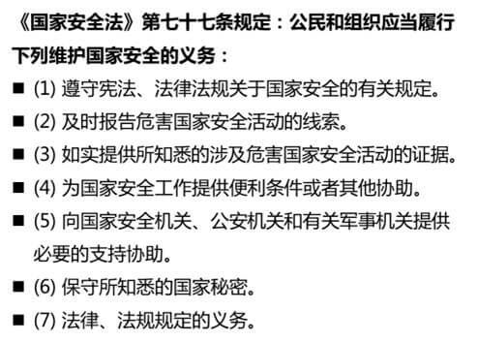
危害国家安全罪相关法条内容

Slide 19
我们应当如何维护国家安全

Slide 20
我们应当如何维护国家安全
我们应当如何维护国家安全
一些境外
好干部标准，大力选拔敢于负责、勇于担当、善于作为、实绩突出的干部。
一些境外
警惕境外电台、电视、网络等传媒的煽动、造谣。
一些境外
组织和人员经常出现在我军事、保密单位周边，乘机盗取秘密情报和信息。如遇有可疑人员要立即报告。
一些境外
一些有境外背景的组织和个人，利用一些群众不满情绪，煽动与政府对抗。遇到这些情况，应立即报告。

Slide 21
我们应当如何维护国家安全
我们应当如何维护国家安全
拾获属于国家秘密的文件、资料和其他物品，应当及时送交有关机关、单位或保密工作部门。
发现有人买卖属于国家秘密的文件、资料和其他物品，应当及时报告保密工作部门或者国家安全机关、公安机关处理。
发现有人盗窃、抢夺属于国家秘密的文件、资料和其他物品，有权制止，并应当立即报告。
发现泄露或可能泄露国家秘密的线索，应当及时向国家安全机关举报。

Slide 22

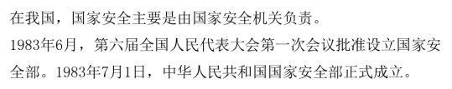

我们应当我们应当如何维护国家安全
主要职责
掌管反间谍工作和其他有关国家安全的工作；
开展隐蔽战线斗争，严密防范、打击境外机构、组织、个人实施或者指使、资助他人实施的、或者境内机构、组织、个人与境外机构、组织、个人相勾结实施危害中华人民共和国国家安全的行为，保卫人民民主专政政权和社会主义制度，保障改革开放和社会主义现代化建设的顺利进行；
大力进行国家安全教育，不断增强人民群众的国家安全意识等。

Slide 23

我们应当我们应当如何维护国家安全
机关、团体和其他组织应当对本单位的人员进行维护国家安全的教育，动员、组织本单位的人员防范、制止危害国家安全的行为。
公民和组织应当为国家安全工作提供便利条件或者其他协助。
公民发现危害国家安全的行为，应当直接或者通过所在组织及时向国家安全机关或者公安机关报告。

Slide 24
我们应当我们应当如何维护国家安全
在国家安全机关调查了解有关危害国家安全的情况、收集有关证据时，公民和有关组织应当如实提供，不得拒绝。
任何公民和组织都应当保守所知悉的国家安全工作的国家秘密。
谁来保卫
国家安全
任何个人和组织都不得非法持有属于国家秘密的文件、资料和其他物品。

Slide 25
主题班会到此结束

Slide 26
更多精品PPT资源尽在—优品PPT！
www.ypppt.com
PPT模板下载：www.ypppt.com/moban/ 节日PPT模板：www.ypppt.com/jieri/
PPT背景图片：www.ypppt.com/beijing/ PPT图表下载：www.ypppt.com/tubiao/
PPT素材下载： www.ypppt.com/sucai/ PPT教程下载：www.ypppt.com/jiaocheng/
字体下载：www.ypppt.com/ziti/ 绘本故事PPT：www.ypppt.com/gushi/
PPT课件：www.ypppt.com/kejian/
Notes:
模板来自于 优品PPT https://www.ypppt.com/

